Slide 1

TREBAM VODU
I NEED WATHER
students: Petra Kubin
Maša Blažević
Franka Tomaljanović
teacher: Marina Nemet, dipl. kem. ing.

Slide 2
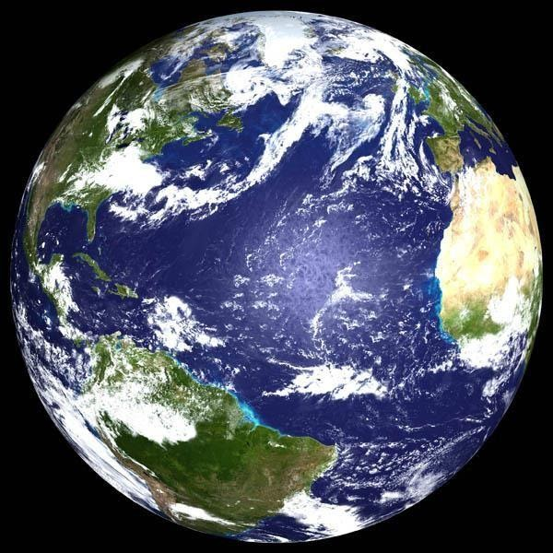
Ima li na Zemlji više kopna ili mora?
Is there more land or sea on Earth?

Slide 3
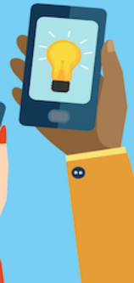
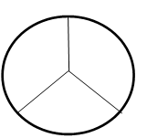
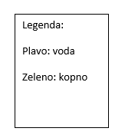
5 min.

Slide 4
UZORAK | temperatura [^{O}C] | pH-vrijednost | prozirnost [cm] | nitrati [mg/l] | nitriti [mg/l] | otopljeni kisik [mg/l]
vodovodna voda
kišnica
destilirana voda
uzorak vode iz potoka (prije filtriranja)
uzorak vode iz potoka (nakon filtriranja)

Slide 5
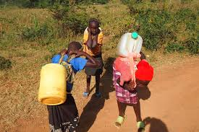
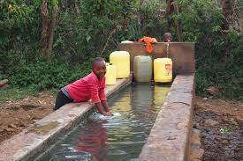
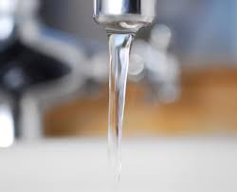
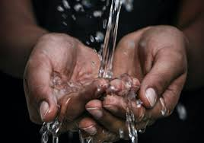
Najkvalitetniji uzorak vode je uzorak ____________________________________________________.
Dnevna potrošnja vode:
Afrika
Amerika

Slide 6
Dnevna potrošnja vode:
Na što trošimo vodu | Količina potrošnje vode [l]
piće i kuhanje | 7
pranje posuđa i rublja | 20
čišćenje stana / kuće | 3
osobna higijena | 60
zahod | 30

Slide 7
Zadatak: Osmisli bonton štedljive potrošnje vode. Napiši 5 savjeta kako možemo
svakodnevno štedjeti vodu.
Bonton štedljive potrošnje vode: 1. ______________________________________
2. ______________________________________
3. ______________________________________
4. ______________________________________
5. ______________________________________

Slide 8

HVALA NA PAŽNJI!

